Slide 1
第四章 固体的电特性

Slide 2
内容提要
4.1 晶体中电子在外电场下的运动（教材P75-84）
4.2 金属的电特性
4.3 半导体的电特性
4.4 固体间接触的电特性

Slide 3
4.1 晶体中电子在外电场下的运动
4.1.1 电子的平均速度（教材75）
4.1.2 外场作用下电子的准经典运动方程
4.1.3 电子的有效质量
4.1.4 能带的填充与导电性
4.1.5 导体、绝缘体与半导体的区分
4.1.6 电子和空穴

Slide 4
晶体中电子在外电场作用下的运动
由于通常外加的电场总是比晶体的周期场弱得多，因而可以在周期场的本征态的基础上进行讨论
外电场
（1）解含外场的波动方程
通常情况下，这只能得到近似解
（2）在一定条件下，把晶体中电子在外电场中的运动，当作准经典粒子来处理
条件：外电场较弱、恒定，不考虑电子在不同能带间的跃迁，
不考虑电子的衍射、干涉及碰撞等
相对方便、直观

Slide 5
准经典粒子近似
由海森堡(Heisenberg)不确定度关系(uncertainty relatioin)，
微观粒子的位置和动量不能同时具有完全确定的值：
电子的运动状态可以由电子波函数的一个波包代表，所有坐标与动量都有近似的数值，其精确度由测不准原理所限制
所谓波包是指该粒子（例如电子）空间分布在r₀ 附近的
Δr 范围内，动量取值为ħk₀ 附近ħΔk范围内。
Δr与Δk满足测不准关系
波包中心： r₀称为该粒子的（平均）位置
动量中心： ħk₀称为该粒子的（平均）动量

Slide 6
波 包（wave packet）
在晶体中，组成波包的本征态是布洛赫函数。由于波包中含有能量不同的本征态，因此，必须用含时间的布洛赫函数：
把与k₀相邻近的各k’ 状态叠加起来就可以组成与量子态k₀ 相对应的波包
要得到稳定的波包，
Δk必须很小

Slide 7
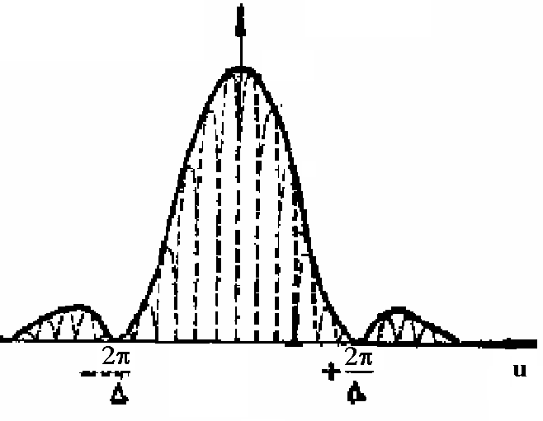
电子的波包
条件：Δk必须很小
或
即波包尺度 2π/Δk 远远大于原胞时，电子可以视为准经典粒子
用几率函数表示的波包尺寸为2π/Δ

Slide 8
波包群速度=电子平均速度
波包的大小如果大于许多个原胞，则晶体中电子的运动可以看做是波包的运动，电子的平均速度就是波包的移动速度（群速度），等于电子处于波包中心那个状态所具有的平均速度

Slide 9
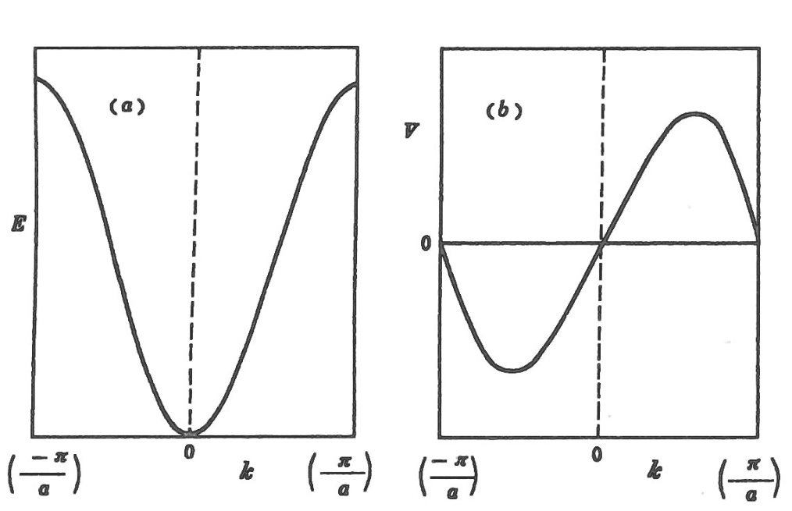
电子的平均速度的特点
自由电子和晶体电子的E(k)关系不同，所以速度也不相同
自由电子：
其速度正比于k
晶体电子运动速度的大小与k的关系
在能带底和能带顶，E(k)取极值，
以一维为例
偶函数
奇函数
因此，在能带底和能带顶，电子速度υ＝0
υ(k)亦是k的周期函数，但是是奇函数，对于k和-k态，平均速度大小相等方向相反

Slide 10
电子的平均速度的特点
自由电子和晶体电子的E(k)关系不同，所以速度也不相同
自由电子：
其速度正比于k
晶体电子运动速度的大小与k的关系
在能带底和能带顶，E(k)取极值，
以一维为例
偶函数
奇函数
晶体电子在能带中的某处
电子速度的数值最大，这种情况与自由电子的速度总是随能量的增加而单调上升是完全不同的。

Slide 11
电子的平均速度的特点
电子速度的方向为k空间中能量梯度的方向，即垂直于等能面。因此，电子的运动方向取决于等能面的形状。在一般情况下，在 k 空间中，等能面并不是球面，因此，υ的方向一般并不是 k 的方向，只有当等能面为球面，或在某些特殊方向上，υ才与k的方向相同
电子状态确定，则电子速度确定（不随时间变化），不被静止在平衡位置的离子实散射所阻碍。这是因为离子实的作用已经包含在E-k关系中。所以理想晶体中电阻为零。电阻的产生是由于晶格中严格的周期性被破坏，如杂质、缺陷和热振动会引起电子散射。

Slide 12
4.1 晶体中电子在外场下的运动
4.1.1 电子的平均速度
4.1.2 外场作用下电子的准经典运动方程（教材P76）
4.1.3 电子的有效质量
4.1.4 能带的填充与导电性
4.1.5 导体、绝缘体与半导体的区分
4.1.6 电子和空穴

Slide 13
外力作用下的状态变化
假设外力F作用于电子，速度为υ_{k}
做功为W
则
υ_{k}是任意的，因此括号中式子恒为零

Slide 14
外力作用下的状态变化
外力F作用下电子状态变化的基本公式
ħk称为电子的准动量（赝动量），并不是动量算符的本征函数

Slide 15
准经典运动的两个基本方程
外力F改变电子的k，每到一个新的k，就具有那个k处对应的υ

Slide 16
4.1 晶体中电子在外场下的运动
4.1.1 电子的平均速度
4.1.2 外场作用下电子的准经典运动方程
4.1.3 电子的有效质量（教材P77）
4.1.4 能带的填充与导电性
4.1.5 导体、绝缘体与半导体的区分
4.1.6 电子和空穴

Slide 17
准经典电子运动的加速度公式
根据速度与准动量两个基本公式，写出加速度分量的形式
α, β为x, y, z

Slide 18
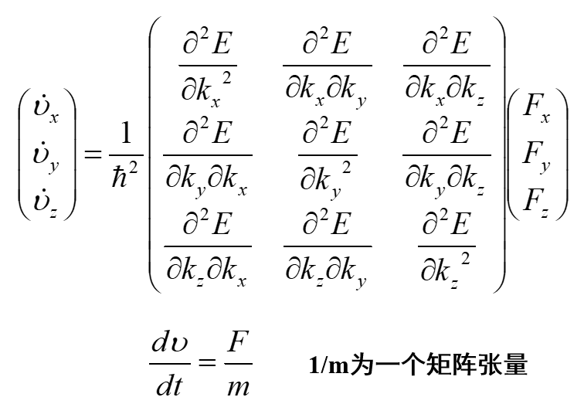
加速度的矩阵形式：倒数有效质量张量

Slide 19
对角化张量
选择k_{x}, k_{y}, k_{z}沿张量主轴方向，可使得
得到倒数有效质量张量(1/m)的对角化形式

Slide 20
对角化张量
引入有效质量张量

Slide 21
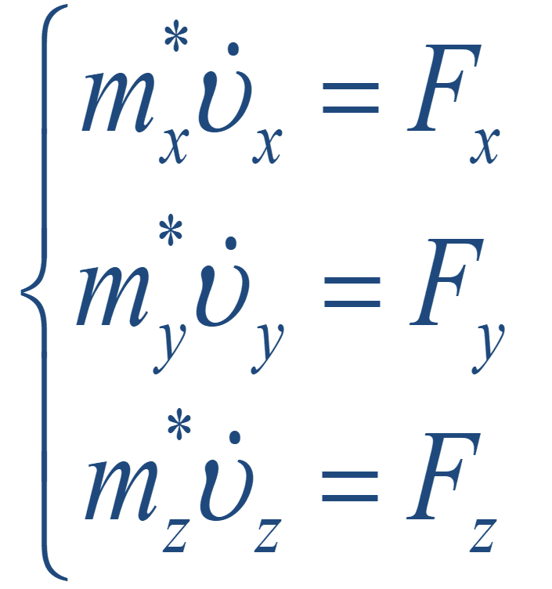
晶体电子的有效质量
牛顿第二定律的化简形式
晶体加速度不一定和外力方向一致
电子有效质量与自由电子质量有很大差别

Slide 22
晶体电子的有效质量
有效质量
质量是标量，而有效质量是张量。对于晶体电子来说，加速度和外力的方向可以是不一致的

Slide 23
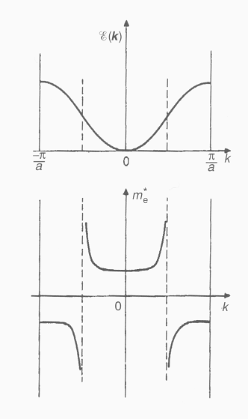
晶体电子的有效质量
有效质量
质量是标量，而有效质量是张量。对于晶体电子来说，加速度和外力的方向可以是不一致的
质量是常值，而有效质量是变值，而且有正有负，一般关心带底和带顶的有效质量
能带底 > 0
能带顶 < 0

Slide 24
有效质量的大小和E(k)的曲率相关
light m*
(larger d²E/dk²)
heavy m*
(smaller d²E/dk²)

Slide 25
晶体电子的有效质量
有效质量的物理意义
对于自由电子
对于晶体中的电子，还受晶格作用，将晶格周期场的作用体现在有效质量上
只有在外场作用下才体现出有效质量的概念

Slide 26
有效质量
有效质量
电子波在晶体中传播，当波矢在布里渊区边界附近时受到布拉格反射，通过布拉格反射电子和晶格交换动量。正有效质量状态出现在能带底附近，电子从外场获得的动量大于交给晶格的动量，加速度为正。负有效质量状态出现在能带顶附近，由电子交给晶格的动量大于外场给电子的动量，加速度为负。

Slide 27
互动环节
提问：关于电子的有效质量，以下说法正确的有
A. 电子的有效质量与电子在能带中所处的位置有关
B. 电子的有效质量与能带的宽窄有关
C. 电子的有效质量总是正值
D. 有效质量比较大则在外力作用下可获得较大的加速度

Slide 28
4.1 晶体中电子在外场下的运动
4.1.1 电子的平均速度
4.1.2 外场作用下电子的准经典运动方程
4.1.3 电子的有效质量
4.1.4 能带的填充与导电性（教材P79）
4.1.5 导体、绝缘体与半导体的区分
4.1.6 电子和空穴

Slide 29
恒定电场下的运动
恒定电场E
假定电场力F沿轴的正向
电子在k空间的运动
电子在k空间作匀速运动（即k的变化速度是均匀的），永远保持在能带内

Slide 30
恒定电场下的运动
电子被加速
m*<0
m*<0
m*>0

Slide 31
恒定电场下的运动
电子在k空间循环运动
电子从π/a移出，同时从 -π/a移入，作循环
电子的本征能量呈周期性变化
电子速度υ：随时间振荡
加速、减速、反方向加速、减速、加速
反映在实空间的振荡

Slide 32
满带电子不导电
能带中所有电子贡献的电流密度由下式给出：
这里V是晶体的体积，求和是对能带中所有状态求和，而：
不加外场时，在一定温度下由于：
电子占据 k 态的几率同占据-k态的几率一样，它们的速度方向相反大小相等，这样满带中每个k电子都可找到-k电子, 速度相反, k态和-k态的电子流正好成对抵消，因此晶体中总电流为零

Slide 33
满带电子不导电
有电场时，k在布里渊区内是均匀分布的，所有电子的状态都按照
作匀速运动
k轴上各点均以相同的速度移动，没有改变填充各k态的情况。
即由于布里渊区边界A和A’实际代表同一状态，所以从A点出去的电子实际上同时从A’移进来，仍保持均匀填充的情况。这样一来，有电场存在时，仍然是k态和-k态的电子流成对抵消，总电流为零
E(k)
A
A’
k
F
33

Slide 34
部分填充能带在电场下产生电流
无外场的电子能带
净电流为0
加电场的电子能带
整个电子k空间分布向一方移动，部分抵消，有净电流
思考：为什么实验中观察不到电流的振荡

Slide 35
4.1 晶体中电子在外场下的运动
4.1.1 电子的平均速度
4.1.2 外场作用下电子的准经典运动方程
4.1.3 电子的有效质量
4.1.4 能带的填充与导电性
4.1.5 导体、绝缘体与半导体的区分（教材P81）
4.1.6 电子和空穴

Slide 36
导体的能带模型
导体
除去完全填满的一系列能带，还有仅被电子部分地填充的能带
部分填充能带，称导带
36

Slide 37
举例：一价碱金属钠的电子填充
碱金属的晶体结构为体心立方晶格，每个原胞有一个原子，除去内部各满壳层，最外ns态有一个价电子，
根据紧束缚近似，每个能带能够容纳正反自旋的电子2N个，原来填充内部各满壳层的电子刚好充满对应能带
与最外ns对应的能带也能容纳2N个电子，这样N个原子的N个价电子只能填充能带的一半
碱金属正是典型的金属，费米面接近球面
仅填充布里渊体积的一半，费米球尚不与布里渊区边界相交，因此，可以认为近似自由电子，费米面为球面

Slide 38
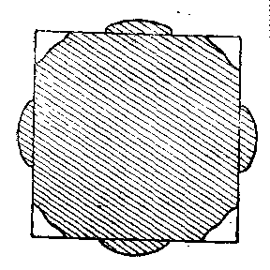
举例：二价碱土金属的电子填充
二价碱土金属
二价碱土金属则有两个s态价电子
由于能带发生重叠，2N个电子尚未填满s能带，就开始填入更高的能带，都是部分充满的
费米面变得比较复杂，由两个部分所构成

Slide 39
非导体的能带模型
非导体
电子恰好填满最低的一系列能带，再高的能带全空
满带不导电，空带也不导电
39

Slide 40
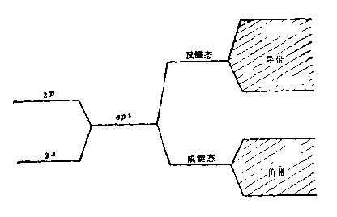
举例：金刚石结构的IV族元素晶体
金刚石结构中，每个原胞包含2个原子，每个原子外4个价电子
晶体中共有8N个价电子
每个原子有4个杂化轨道，N个原子结合后形成两个能带，导带对应反键态，价带对应成键态。
成键态中4N个能级状态可容纳8N个电子，正好填满所有的价电子
上面的能带全空，之间有带隙，即典型的非导体

Slide 41
非导体的能带模型
当非导体的禁带宽度不大时，一定温度下最高的满带（价带）的电子容易被激发到上面的空带（导带），从而使两个带皆变成未满带，产生一定的导电性
半导体
半导体的导电性受
杂质能级的影响
热激发的影响
导带
价带

Slide 42
导体、半导体、绝缘体
能带论: 满带电子不导电, 部分填充带可导电
半导体
E
最高的满带的电子容易被激发到
上面的空带，从而使两个带皆变
成未满带，产生一定的导电性
k
禁带宽度 E_{g}<2eV
绝缘体
导体
E
E
k
k

Slide 43
导体、半导体、绝缘体
E_{g}
E_{g}
E_{g}
E_{F}
E_{F}
1价金属
2价金属
T=0
T>0
导体
半导体
绝缘体

Slide 44
4.1 晶体中电子在外场下的运动
4.1.1 电子的平均速度
4.1.2 外场作用下电子的准经典运动方程
4.1.3 电子的有效质量
4.1.4 能带的填充与导电性
4.1.5 导体、绝缘体与半导体的区分
4.1.6 电子和空穴（教材P84）

Slide 45
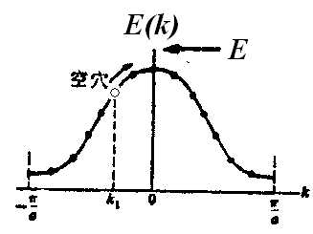
近满带和“空穴”（hole）的概念
满带中缺少了电子，称作近满带，会产生一定的导电性，
但这种导电性和部分填充带的导电性不同
假想在k₁放入一个电子，则变成了全满带，电流为0
k₁处这个电子产生的电流为
因此原来近满带的电流为
如同有一个粒子导电速度是电子的速度，电荷为正
满带上只有一个状态k₁没有电子
45

Slide 46
近满带和“空穴”的概念
把能带顶缺少部分电子（近满带）的情况等效为能带顶填充了部分空穴（带正电的粒子，有效质量为正）
电子有效质量
空穴有效质量
46
满带上只有一个状态k₁没有电子
在能带顶部为正值

Slide 47
空穴概念
条件：能带顶有空状态
等效：整个能带的电流，以及电流在电、磁场下的变化，完全等效于一个假想的粒子，它带有正电荷q，具有正质量|m*|、速度υ(k)
这个粒子称为空穴
空穴概念的引入使得价带顶附近缺少一些电子的问题和导带底有少数电子的问题十分相似，这两中情况下产生的导电性分别称为空穴导电性和电子导电性
电子和空穴统称为载流子

Slide 48
互动环节
提问：关于空穴，以下说法正确的有
A.半导体中电子空穴共同参与导电
B.空穴同电子一样都是物质世界中的实物粒子
C.空穴带正电荷
D.空穴具有正的有效质量

Slide 49
重点知识点
电子准经典运动的平均速度
有效质量张量的物理意义和计算方法
能带理论解释导体、绝缘体和半导体
空穴的概念
作业：4.1-4.3

